Slide 1
Traineeship Java Software Developer Project CRM
Door Alain-Michel Leenhouwers

Slide 2
Inleiding
CRM
Functionaliteiten
Technologie
Tools
Ervaringen
Reflectie

Slide 3
CRM
Customer Relation Management
Uitbreidbaarheid
Diversiteit in technologie

Slide 4
Functionaliteiten
Klanten database
Notities
Gebruikers database
Gebruikersrechten
Beveiligde omgeving
Verjaardagen waarschuwing
Webservices

Slide 5
Technologie
Spring MVC Framework
Hibernate validator
Hibernate/JPA
MySQL
Interceptors
HTML5 + CSS
REST (Representational State Transfer)
Javascript/Jquery/AJAX

Slide 6
Tools
Eclipse IDE
GIT
Maven

Slide 7
Ervaringen
Spring MVC

Slide 8
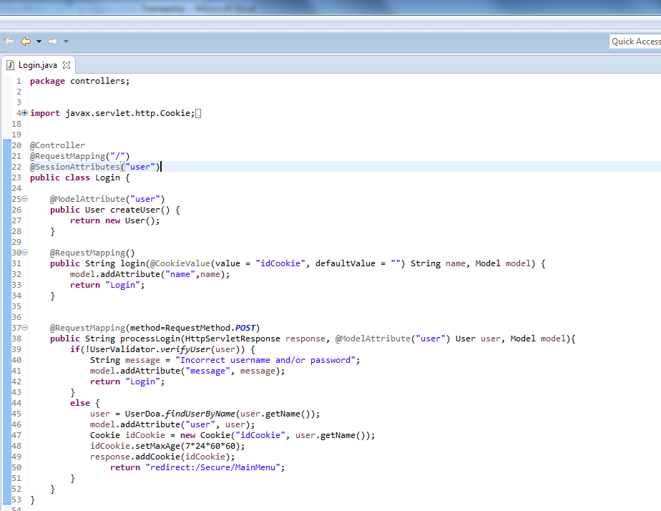

Slide 9
Ervaringen
Spring MVC: SessionAttributes
Hibernate/JPA: @OneToOne(Cascade)
SQL query: zoeken op naam
Beveiliging: users + rechten
Update van adres: Bean.Utils.copyProperties
Datum: Casting + jstl + Javascript
HTML styling
Maven

Slide 10
Reflectie
Onderschatting
Leerzaam
Verbeteringen

